Slide 1
ABSTRACT FACTORY
Minh Nhựt - Văn Nhựt - Tấn Hòa - Minh Tuấn

Slide 2
Nội Dung:
Giới thiệu.
Cấu trúc mẫu.
Tình huống áp dụng.
Ví dụ.

Slide 3
Giới thiệu:
Abstract Factory là sự mở rộng của tính chất đa hình trong lập trình hướng đối tượng. Mục tiêu hướng đến là có thể tạo ra các đối tượng mà chưa biết trước chính xác kiểu dữ liệu của chúng.
Abstract Factory Pattern chỉ khác Factory Pattern ở chỗ bản thân đối tượng Factory không được chỉ ra cụ thể tại thời điểm thiết kế, tức nó là một giao diện hoặc lớp trừu tượng (interface, abstract). Nếu như Factory Patttern phân loại đối tượng dựa trên tham số đầu vào thì đối với Abstract Factory Pattern, thủ tục createObject() còn phụ thuộc thêm vào các yếu tố phụ khác như môi trường hệ điều hành chẳng hạn.

Slide 4
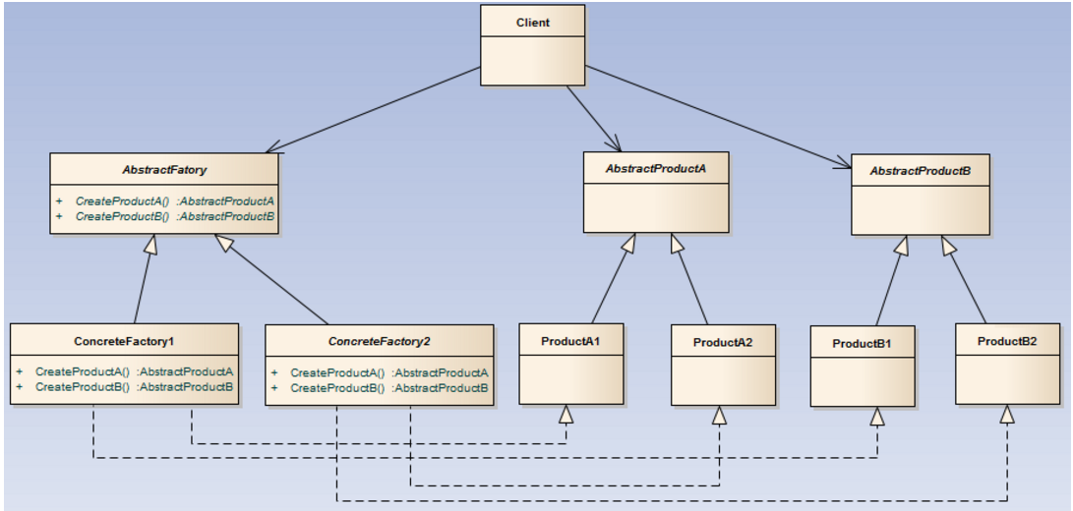
Giới thiệu:
Ví dụ Abstract Factory là một nhà máy lớn chứa nhiều nhà máy nhỏ, trong các nhà máy đó có những xưởng sản xuất, các xưởng đó tạo ra những sản phẩm khác nhau.

Slide 5
2. Cấu trúc mẫu:
AbstractFactory: định nghĩa một giao tiếp cho thao tác khởi tạo các "sản phẩm" ảo (AbstractProduct).
ConcreteFactory: thực thi giao tiếp AbstractFactory để tạo ra đối tượng cụ thể.
AbstractProduct: định nghĩa một lớp ảo cho một loại đối tương "sản phẩm".

Slide 6
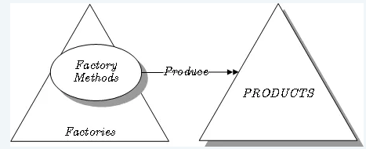
2. Cấu trúc mẫu:
Product: kế thừa từ từ lớp "sản phẩm" ảo AbstractProduct, các lớp Product định nghĩa từ đối tượng cụ thể.
Client: sử dụng các lớp AbstractFactory và AbstractProduct trong hệ thống.

Slide 7
3. Tình huống áp dụng:
Phía client sẽ không phụ thuộc vào việc những sản phẩm được tạo ra như thế nào.
Chúng ta muốn cung cấp một tập các lớp và chúng ta muốn thể hiện các ràng buộc, các mối quan hệ giữa chúng mà không phải là các thực thi của chúng(interface). Trong trường hợp không định nghĩa được các lớp trừu tượng Product thì việc tạo ra các ConcreteProduct theo mẫu này là rất khó hoặc không thể.

Slide 8
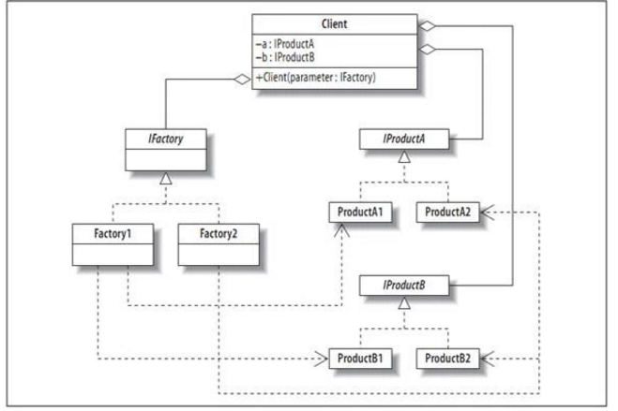
3. Tình huống áp dụng:
Ứng dụng sẽ được cấu hình với một hoặc nhiều họ sản phẩm.
Các đối tượng cần phải được tạo ra như một tập hợp để có thể tương thích với nhau.
Mỗi khi có thêm một "sản phẩm" ta lại phải định nghĩa thêm một lớp "sản xuất".

Slide 9
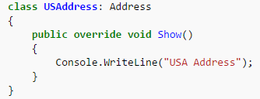


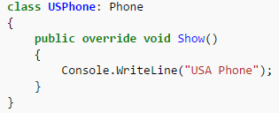
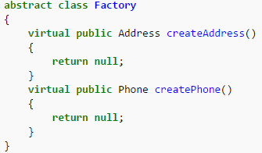
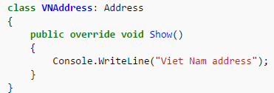
4. Ví dụ:

Slide 10
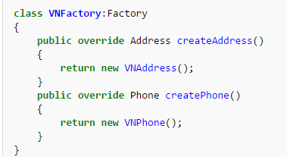
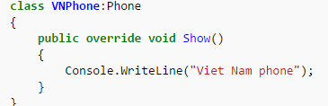
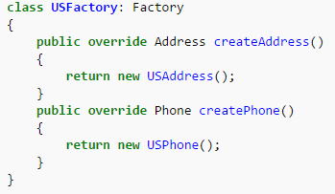
4. Ví dụ:

Slide 11
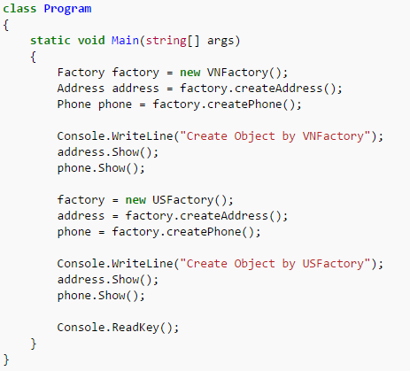
4. Ví dụ:

Slide 12
Tham Khảo:
https://vi.wikipedia.org/wiki/Abstract_factory
https://sourcemaking.com/design_patterns/abstract_factory
http://www.tutorialspoint.com/design_pattern/abstract_factory_pattern.htm
http://www.dofactory.com/net/abstract-factory-design-pattern

